Slide 1
ПРОИСХОЖДЕНИЕ ЛОШАДИ
ГБОУДО «Московский детско-юношеский центр экологии, краеведения и туризма»
КАЧАЛОВА А.О.

Slide 2
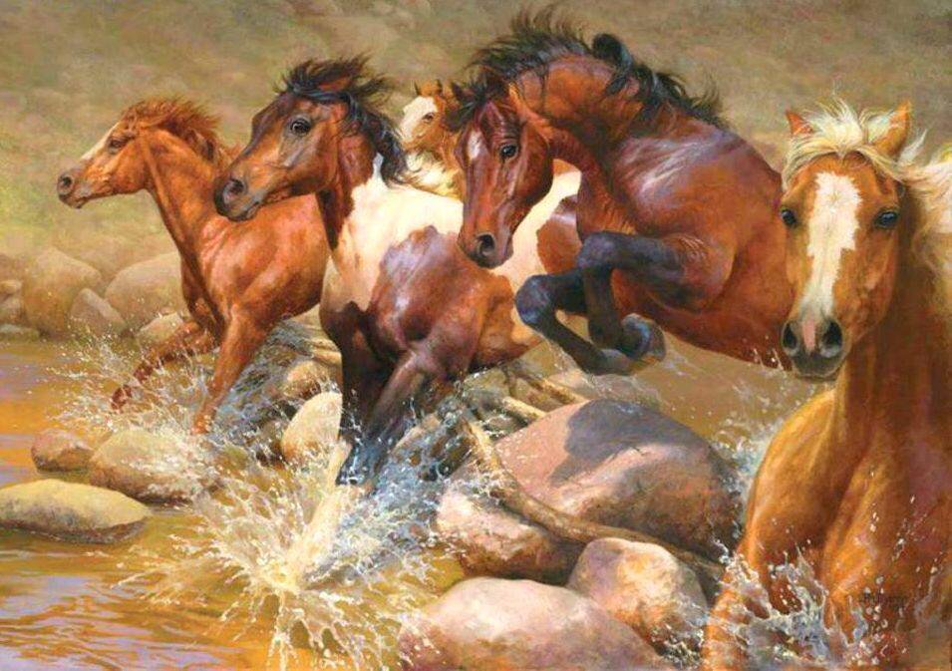
Восхищенно провожая глазами несущийся по степи табун, мы невольно спрашиваем себя: как появилось столь совершенное и гармоничное создание – лошадь?

Slide 3
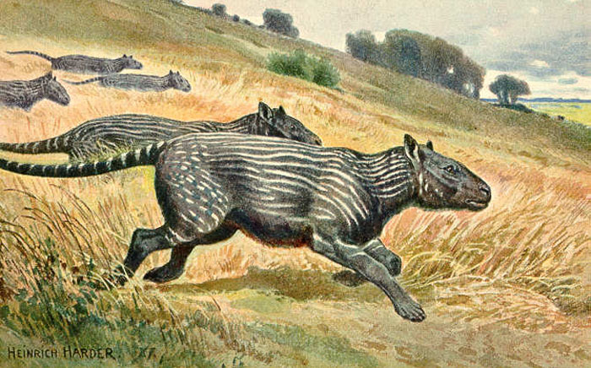
Эволюция лошадиных началась около 60 млн лет назад. В те времена среди бесчисленного количества обитателей тропических лесов жили предки современной лошади – 5-палые фенакодусы, величиной с крупную собаку.

Slide 4
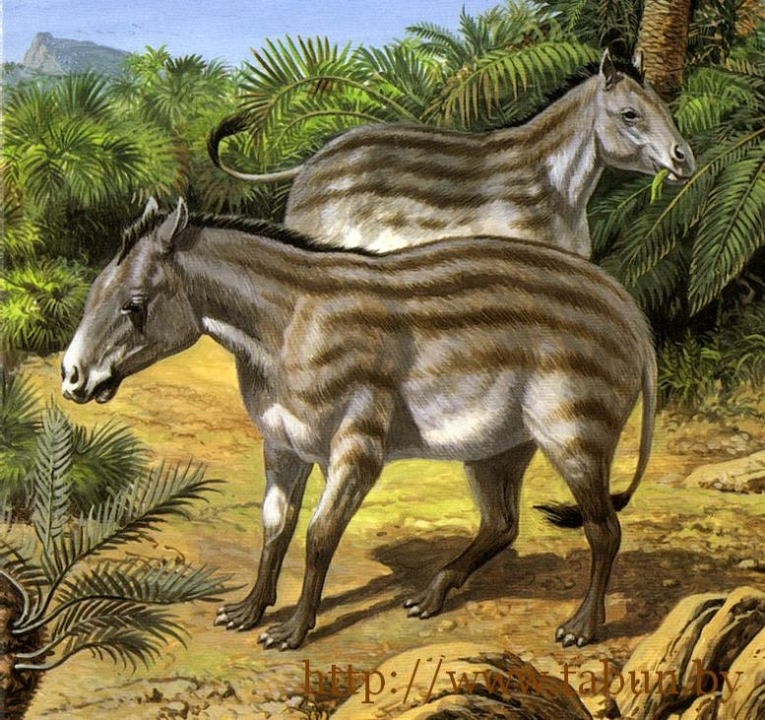
55 млн.лет назад, на лесных полянах жили гиракотериумы, или эогиппусы, у которых на передних ногах было по 4, а на задних – по 3 пальца.

Slide 5
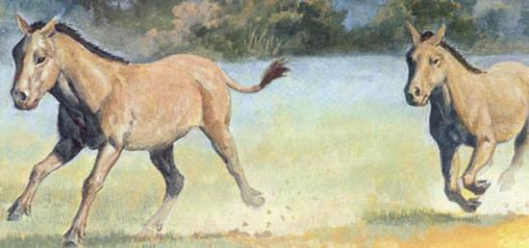
Миогиппус
На ногах по 3 пальца и, хотя средний был крупнее и длиннее остальных, они опирались о землю всеми тремя. Это было приспособлением к жизни на опушках и в саванне. В их рационе преобладали уже не мягкие древесные листья, а трава.

Slide 6
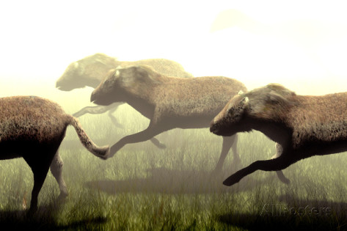
В начале миоцена распространились довольно крупные животные величиной с современного пони – меригиппусы. Боковые пальцы на их ногах стали еще короче, а конечности – длиннее. Они уже были полностью травоядными.

Slide 7
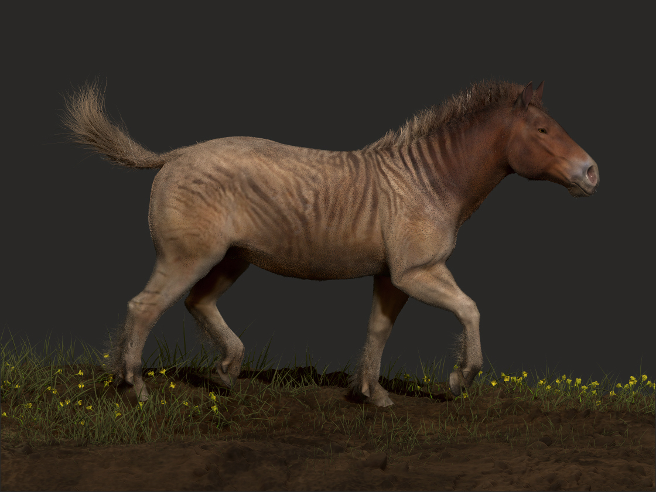
От меригиппусов произошла новая форма лошадиных, уже похожих на настоящих лошадей – гиппарионы. Эти животные были трехпалыми, но центральный палец у них настолько удлинился, что они могли уже полностью опираться только на него. Род гиппарионов просуществовал около 11 млн лет. Эти звери заселяли разнообразные экологические зоны – степи, саванны, поймы, редколесья. Но к последовавшим еще более резким изменениям климата приспособиться не смогли. Они вымерли, не оставив потомков – это была боковая ветвь в эволюции лошадиных.

Slide 8
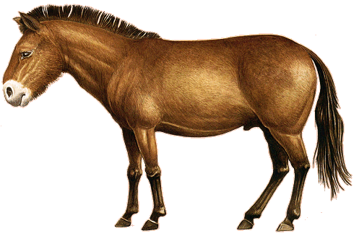
От меригиппусов произошли и другие животные – плиогиппусы. Они были однопалыми – от 2-го и 4-го пальцев остались лишь скрытые кожей рудиментарные органы – грифельные косточки. Начали формироваться длинные и стройные ноги.

Slide 9
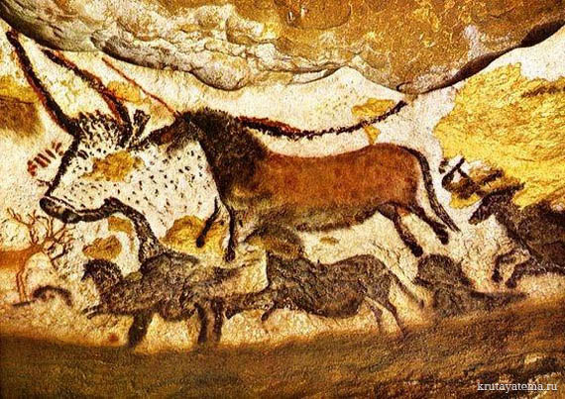
В процессе эволюции лошадь приобрела силу, быстроту передвижения, выносливость. Эти ценные качества и привлекли к ней древнего человека, который решил ее приручить. В конце неолита, в IV–III тысячелетии до н.э., человек начал одомашнивать лошадь. Естественный отбор сменился искусственным.

